Slide 1
Электронная образовательная среда –
«Здоровое питание для всех»
Нано-, био-, информационные, когнитивные технологии.
Технологии снижения потерь от социально значимых заболеваний.

Slide 2
Цель:
Задачи:
Предоставить возможность свободного доступа к рецептам и технологиям приготовления полезных блюд в зависимости от продуктовой корзины пользователя, а также с учетом физиологических особенностей организма пользователя электронно-образовательной среды.
Подробное изучение целевой аудитории
Разработка индивидуальных рецептур и рекомендаций по питанию с учетом ограничений на фоне различных заболеваний
Доработка структуры сайта с учетом пожеланий пользователей
Составление и апробирование опроса на целевой аудитории
Тестирование сайта на фокус-группе
Целевая аудитория
Ожидаемые результаты
Область применения
основная:
потенциальная:
рынок B2C – демографические данные: мужчины и женщины от 18 лет до 65 лет
Сегменты ЦА:
Люди, ведущие здоровый образ жизни и фитнес-энтузиасты;
Люди, придерживающиеся определенных диет (в т.ч вегетарианцы и веганы);
Родители и детская аудитория (семьи, заинтересованные в здоровом питании);
Люди различных религиозных конфессий;
Люди, стремящиеся похудеть или контролировать вес;
Потенциальные потребители (заказчики/партнеры): медицинские учреждения (частные медицинские клиники), инфлюенсеры и самозанятые (основная деятельность которых связана с оказанием услуг в области здорового питания).
Результатом проекта является сайт, который позволит получить пользователям как теоретические знания, так и доступ к рецептам и технологиям приготовления, разработанным с учетом принципов здорового питания и физиологических особенностей пользователя. А также предоставление возможности записи на онлайн-консультации к специалистам (врачам) в области питания через сайт.
Пищевая промышленность;
Образование;
Медицина.
Люди, имеющие хронические заболевания (в т.ч. страдающие от пищевых аллергий и непереносимости;)

Slide 3
Отсутствие доступного сервиса рецептов и технологий приготовления полезных блюд в зависимости от материальной обеспеченности и физиологических особенностей потребителя.
Подтверждение актуальности:
Для многих людей с ограниченными финансовыми возможностями ключевой проблемой становится покупка эксклюзивных продуктов или посещение специализированных магазинов. Это создает преграду на пути к здоровому питанию и приготовлению полезных блюд. Также, физиологические особенности потребителя могут создать трудности в выборе подходящих рецептов и технологий приготовления блюд. Некоторые люди имеют пищевые аллергии, диетические ограничения или другие физиологические особенности, требующие особого подхода к приготовлению пищи. Электронная образовательная среда предоставляет доступ к рецептам, основанным на физиологическом состоянии потребителя и его возможных хронических заболеваниях, а также предоставляет онлайн-консультации у специалистов узкой направленности - нутрициолог, в том числе и детский врач-нутрициолог, врач-диетолог, эндокринолог, врач интегративной гинекологии, врач дерматовенеролог, гастроэнтеролог, клинический психолог; обеспечивает подбор ингредиентов для полезных блюд с учетом наличия продуктов у потребителя. На данный момент в общем доступе нет подобных сайтов и платформ, обеспечивающих такой спектр услуг.

Slide 4
рынок B2C – демографические данные: мужчины и женщины от 18 лет, мужчины и женщины до 18 лет ( но предоставление услуги только для ответственного лица 18+)
Сегменты ЦА:
Люди, ведущие здоровый образ жизни и фитнес-энтузиасты;
Люди, придерживающиеся определенных диет( в т.ч вегетарианцы и веганы);
Люди, имеющие хронические заболевания (в т.ч. страдающие от пищевых аллергий и непереносимости;)
Родители и детская аудитория (семьи, заинтересованные в здоровом питании);
Люди различных религиозных конфессий;
Люди, стремящиеся похудеть или контролировать вес;

Slide 5
Тип результата / продукта:
Результатом проекта является сайт, который позволит получить пользователям как теоретические знания, так и предоставит доступ к рецептам и технологиям приготовления, разработанным с учетом принципов здорового питания и физиологических особенностей пользователя. А также предоставит возможность записи на онлайн-консультации к специалистам (врачам) в области питания через сайт.
Описание продукта:
Электронная образовательная среда – «Здоровое питание для всех» предоставляет услуги пользователям с учетом их продуктовой корзины, физиологических особенностей, в том числе, различных заболеваний, а также теоретический блок с базовой информацией; статьи с актуальными и трендовыми темами по питанию; возможность онлайн-записи на консультации со специалистами узкой направленности (нутрициолог, врач-диетолог, гастроэнтеролог и т.д.).

Slide 6
1. Страха, что ЗОЖ может быть дорогим, недостаточности достоверной информации на эту тему и т. п.;
2. ЗОЖ для жизни, а также неверной оценки уровня своего благополучия относительно других.
Пользователь получает доступ к теоретическим материалам и статьям, которые помогут ему разобраться в вопросах здорового и адекватного питания. Это позволяет ему получить фундаментальные знания и улучшить свои пищевые привычки.
Пользователь может записаться на онлайн-консультации с различными специалистами, такими как диетологи, врачи-эндокринологи и другие. Это позволяет получить профессиональную консультацию по вопросам здорового питания и диетотерапии.
Пользователь получить персонализированные рецепты, учитывающие его физическое состояние и заболевания, а также рассчитанные на его продуктовую корзину. Это позволяет ему приготовить блюда, которые соответствуют его диетическим потребностям.
Пользователь с помощью видео-уроков изучит техническую составляющую блюда готовить блюда. Это позволяет ему научиться приготовлять здоровую пищу с учетом всех правил и техник.
Потребитель покупает продукт для получения разносторонней помощи в организации здорового питания.
Запись на онлайн-консультации к специалистам узкой направленности(нутрициологи, врачи-диетологи и др.), в том числе связь с технологом по различным вопросам.
Предоставление рецептур, разработанных на основе физиологического состояния, с учетом хронических заболеваний потребителя.
Предоставление видео-уроков с рекомендуемой пошаговой технологией приготовления блюд.
Учет продуктовой корзины потребителя.

Slide 7
Электронная образовательная среда помогает людям, имеющие хронические заболевания (в т.ч. страдающие от пищевых аллергий и непереносимости), которые хотят больше понимать особенности своего питания, приобретая услугу в виде рецептов или рациона полезных блюд на основе их физиологических особенностей, позволяя получить теоретические знания, технологии приготовления блюд на основе продуктовой корзины пользователя и возможность записи к специалистам узкой направленности.
Ключевые конкурентные преимущества:
Преимуществом являются рецептуры, разработанные на основе физиологического состояния, с учетом хронических заболеваний потребителя. Предоставление видео-уроков с рекомендуемой пошаговой технологией приготовления блюд. При составлении рецептур согласно запросу пользователя учитывается продуктовая корзина потребителя. На сайте также представлена возможность записи на онлайн-консультации к специалистам узкой направленности (нутрициологи, врачи-диетологи и др.), в том числе связь с технологом по различным вопросам.

Slide 8
Спортивные залы, фитнес центры, и отдельные фитнес-тренеры
(Xfit, WellFit)
Врачи узкой направленности: нутрициологи, врачи-диетологи и др.
(Ирина Русских-нутрициолог)
Лаборатории и частные клиники
(IDM clinic, медицинский центр «ПроМед»).
Развитие сайта
Увеличение базы рецептур
Привлечение клиентов и партнеров
«Консультант» (технолог-консультант обслуживает потребителя, отвечая на все его интересующие вопросы).
«Самообслуживание» (потребитель самостоятельно может приобрести рационы и индивидуальные рецепты).
«Автоматизированное обслуживание» (интернет-магазины).
«Сообщество» (скидка за привлечение новых клиентов, пробный период получения рецептов).
мужчины и женщины от 18 лет, мужчины и женщины до 18 лет ( но предоставление услуги только для ответственного лица 18+)
Сегменты ЦА:
Люди, ведущие здоровый образ жизни и фитнес-энтузиасты;
Люди, придерживающиеся определенных диет( в т.ч вегетарианцы и веганы);
Люди, имеющие хронические заболевания (в т.ч. страдающие от пищевых аллергий и непереносимости;)
Родители и детская аудитория (семьи, заинтересованные в здоровом питании);
Люди различных религиозных конфессий;
Люди, стремящиеся похудеть или контролировать вес.
Электронная образовательная среда помогает людям, желающим скорректировать рацион питания, которые хотят сбалансировать и разнообразить собственное питание тем, что приобретают услугу в виде рецептов или рациона полезных блюд с учетом физиологических особенностей организма пользователя, что позволяет легкодоступно получить теоретические знания, технологии приготовления блюд на основе продуктовой корзины пользователя, и возможность записи к специалистам узкой направленности.
Финансовые: (инвестиции, личные средства).
Материальные: Сервер,
Человеческие: Проектный менеджер, Администратор проекта, Маркетолог-аналитик , Специалист технической поддержки, Графический дизайнер, Специалист по питанию (технолог)
Бухгалтер (аутсорсинг),Юрист (аутсорсинг)
Сайт проекта
Открытие ИП
Пакет TILDA Personal (домен, создание сервера, лицензия и др.)
Облачное хранилище
Заработная плата
1.Платные подписки
2. Процент с онлайн-консультаций специалистов
3. Реклама на сайте

Slide 9
Задел команды:
Текущие результаты:
TRL 4: - Разработан детальный макет решения для демонстрации работоспособности технологии / продукта. Создана демо-версия сайта, со всеми предложенными вкладками и функциями. Разработаны рецептуры по особенностям питания лиц, страдающих определенными заболеваниями. Для перехода на следующий уровень готовности продукта необходимо увеличить базу рецептов, сделать анкетирование -"конструктор" и прописать алгоритмы анализа ответов пользователей, которые будут определять проблему пользователя; предоставить список конкретных специалистов (контактная база); проработать теоретическую составляющую.
Создана демо-версия сайта электронной образовательной среды – «Здоровое питание для всех» и включает в себя такие функция, как анкетирование пользователя, предоставление пробных рецептур, а также теоретическая база.
Проект является ризеры олимпиады Social StartUP 2023 (3 место).

Slide 10


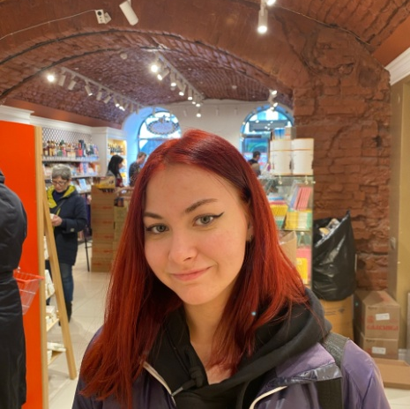
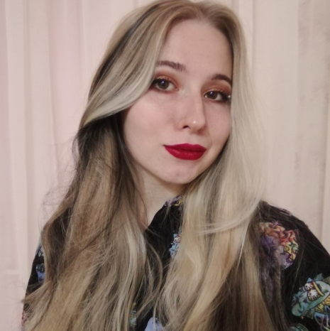

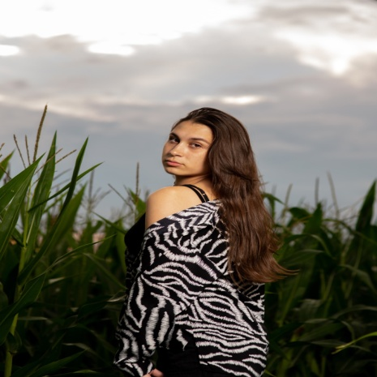

ОЛЕСЯ ВАСИЛЬЕВА
АНАСТАСИЯ ПОПОВА
ЕКАТЕРИНА МОКРОУСОВА
Руководитель проекта &
Разработчик
Дизайнер проекта
Технолог проекта
АНАСТАСИЯ АБСАТТАРОВА
СЕМЕН КИРОВ
Технолог проекта
Маркетолог проекта

Slide 11
поиск партнеров - сотрудничество, реклама;
создание бренда компании, и его развитие;
увеличение спектра услуг: кейтеринг (приготовление блюд по индивидуальной рецептуре), доставка продуктов (возможное сотрудничество с Самокатом);
привлечение пользователей из других стран (национальные рецепты).

